Slide 1
ŠETŘÍME VODOU
Vytvořila:Emílie Jerglová

Slide 2
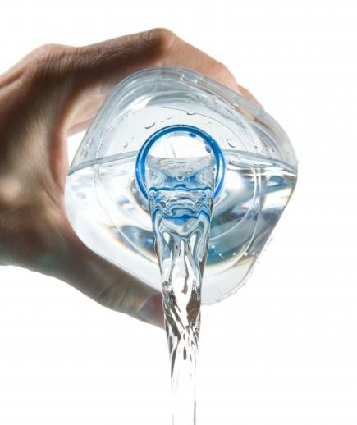
PROČ ŠETŘIT VODOU?
21. století s sebou přineslo otázku, jak udělat domácnost co nejméně energeticky náročnou.
I když máme zatím pitné vody dostatek, rozhodně nepatří mezi nevyčerpatelné zdroje.
Z celkového objemu vody na planetě je pouze 0,8 % pitných.

Slide 3
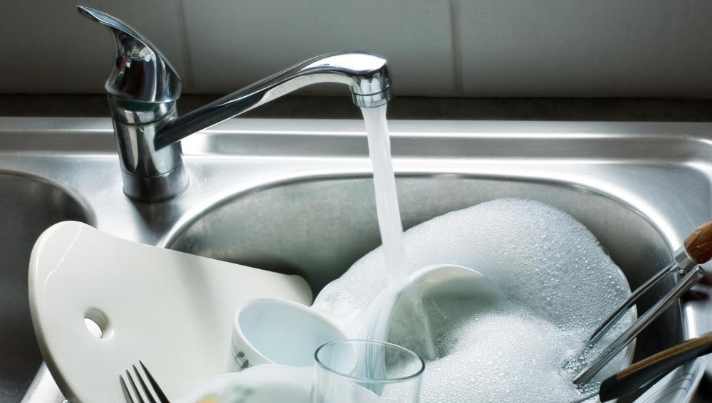
JAK ŠETŘIT VODOU?
Sprchujte se. Pokud dáte přednost pětiminutové sprše před horkou vanou, ušetříte až 400 litrů vody za týden.
Umývejte nádobí ve dřezu s napuštěnou vodou. Budete mít až 3× nižší spotřebu než při mytí nádobí pod tekoucí vodou.
Atd…

Slide 4
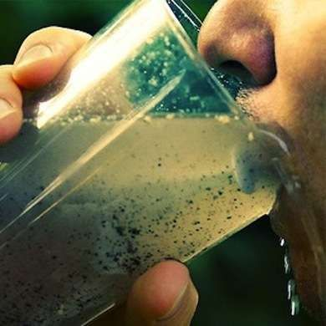
CHCETE TAKY ŠETŘIT SVÉ ZDRAVÍ?
V České republice máme naštěstí dostatek vody. Ne ale každá voda je zdraví nezávadná.
Pozor si dejte především na vodu studniční.
Našli jste ve vaší vodě ze studny nežádoucí látky? Pořiďte si filtry na vodu.

Slide 5
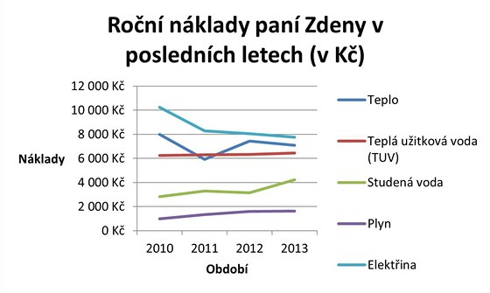

Slide 6
DĚKUJI ZA POZORNOST
:)

Slide 7
ZDROJE
https://www.upravvodu.cz/blog/jak-setrit-vodu

